Slide 1
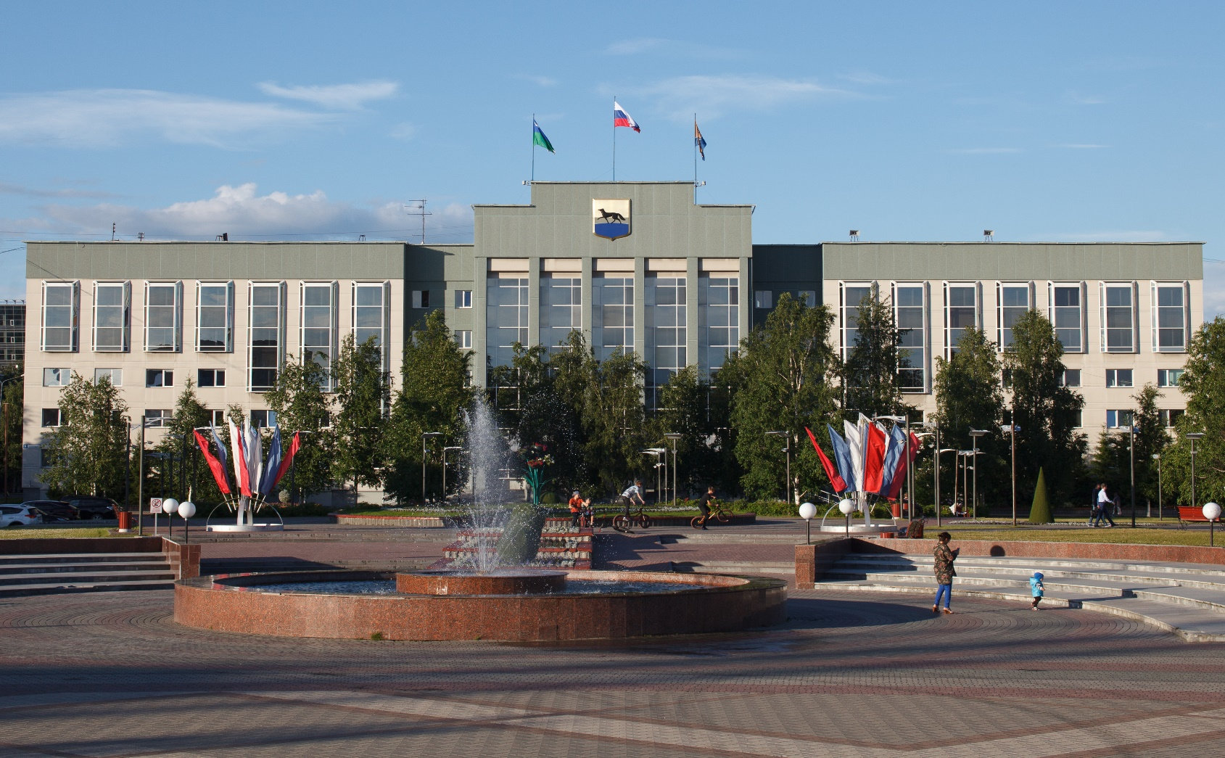
Об итогах оценки регулирующего
воздействия, экспертизы и оценки фактического воздействия за 2022 год

Slide 3
ОРВ, экспертиза и ОФВ в 2022 году
ОРВ 45 проектов нормативных правовых актов - 48 заключений:
- 37 заключений в рамках предварительной ОРВ о необходимости/отсутствии необходимости проведения углубленной ОРВ, в т.ч. 1 повторное;
- 7 положительных заключений об углубленной ОРВ, в т.ч. 2 повторных;
- 4 отрицательных заключения об углубленной ОРВ
Распоряжение Главы города
от 26.01.2022 № 03
«Об утверждении плана проведения экспертизы оценки фактического воздействия действующих муниципальных нормативных правовых актов
на 2022 год»
экспертиза 3-х
действующих МНПА
(5 отрицательных заключений, включая 2 повторных)
ОФВ 4-х действующих МНПА (7 отрицательных заключений, включая 3 повторных)

Slide 4
Структура отзывов участников публичных консультаций в 2022 году
52 отзыва
60 предложений (замечаний)

Slide 5
Ключевые замечания и предложения принятые и учтенные в проектах правовых актов в 2022 году
Положение о размещении нестационарных торговых объектов дополнено: - возможностью размещения НТО на территориях набережных города; - требования к НТО дополнены: максимальной нагрузкой НТО на электросети; возможностью использования автономных генераторных установок; - для исключения избыточных требований, наименование раздела: «Изображение внешнего вида НТО» изложено в редакции: «Примеры внешнего вида НТО»; - увеличен срок прекращения договора в особых случаях до 30 дней.
При предоставлении субсидии на поддержку и развитие растениеводства, на поддержку и развитие животноводства, на поддержку и развитие малых форм хозяйствования, на развитие рыбохозяйственного комплекса, на развитие деятельности по заготовке и переработке дикоросов, дополнены нормы периодом, по которому будут учитываться фактически произведенные затраты; направлениями затрат, связанных с производством и реализацией продукции и перечнем документов, подтверждающих фактически произведенные затраты
В Правилах распространения наружной рекламы на территории города учтены предложения: - о переносе срока вступления в силу проекта решения на 2023 год; - установление переходных положений, исключающих распространение действия решения на уже выданные разрешения и заключенные договоры; - исключение обязательного требования по соблюдению радиусов визуального комфорта; - возможностью электронного способа смены изображения на всех типах рекламных конструкций, на которых существует техническая возможность; - установление возможных способов демонстрации изображений на рекламных конструкциях в составе остановочного комплекса; - исключение ограничений по общей площади медиафасада.

Slide 6
Результаты экспертизы 2022 года
Внесены изменения в 2 действующих НПА, 1 проект на стадии согласования:
постановление Администрации города от 22.07.2022 № 6021 «О внесении изменений в постановление Администрации города от 14.02.2019 № 1063 «Об утверждении порядка демонтажа объектов наружной рекламы, установленных и (или) эксплуатируемых с нарушением требований законодательства о рекламе»;
постановление Администрации города от 16.09.2022 № 7303 «О внесении изменения в постановление Администрации города от 06.10.2021 № 8683 «Об утверждении системы мониторинга состояния систем теплоснабжения на территории муниципального образования городской округ Сургут»;
на стадии согласования проект постановления Администрации города «О внесении изменений в постановление Администрации города от 18.12.2018 № 9812 «О заключении концессионных соглашений и порядке формирования перечня объектов, в отношении которых планируется заключений концессионных соглашений, и о признании утратившими силу некоторых муниципальных правовых актов».

Slide 7
Результаты оценки фактического воздействия
2022 года
Внесены изменения в 4 действующих муниципальных НПА:
решение Думы города от 03.06.2022 № 142-VII ДГ «О внесении изменений в решение Думы города от 06.10.2010 № 795-IV ДГ «О порядке определения размера, условий и сроков уплаты арендной платы за земельные участки, находящиеся в муниципальной собственности муниципального образования городской округ город Сургут, предоставленные в аренду без проведения торгов»;
постановление Администрации города от 13.09.2022 № 7241 «О внесении изменений в постановление Администрации города от 21.07.2015 № 5079 «О порядке предоставления субсидии на оказание услуг водоснабжения населению, проживающему в жилищном фонде с централизованным холодным водоснабжением, не соответствующим требованиям СанПиН»;
постановление Администрации города от 22.09.2022 № 7462 «О внесении изменений в постановление Администрации города от 18.06.2020 № 3970 «О порядке предоставления субсидии на возмещение недополученных доходов в связи с осуществлением перевозок граждан старшего поколения на автобусных маршрутах»;
постановление Администрации города от 02.12.2022 № 9550 «О внесении изменений в постановление Администрации города от 20.09.2016 № 7009 «Об утверждении регламента сопровождения инвестиционных проектов в Администрации города по принципу «одного окна»

Slide 8
Официальный портал Администрации города
admsurgut.ru/
http://admsurgut.ru/

Slide 9
Рейтинг качества проведения ОРВ, экспертизы и ОФВ
в муниципальных образованиях автономного округа
за 2022 год

Slide 10
Спасибо за внимание!
Приглашаем к сотрудничеству!
Отдел развития предпринимательства
управления инвестиций, развития предпринимательства и туризма
тел. (3462)52-20-83
voroshilova_yp@admsurgut.ru

